Slide 1
Інформатика 9 клас
Розділ 25
Робота з текстовими фрагментами
Навчальна презентація
з інформатики для 9 класу
Підготовлена та відкорегована вчителем
інформатики Бережанської гімназії ім.Б.Лепкого
Цідило Я.Й.

Slide 2
Робота з текстовими фрагментами
Видалення фрагментів тексту
Копіювання фрагментів тексту
Щоб видалити виділений фрагмент, потрібно:
Натиснути клавішу Delete, або Ctrl+X
В контекстному меню виконати команду Вирізати
На панелі інструментів пункту Головна виконати команду Вирізати
Щоб скопіювати виділений фрагмент, потрібно скопіювати його до буферу обміну одним із способів:
Натиснути комбінацію клавіш Ctrl+C
В контекстному меню виконати команду Копіювати
На панелі інструментів пункту Головна виконати команду Копіювати
Курсор уведення перемістити у позицію, куди буде вставлено скопійований фрагмент. Виконати вставляння фрагменту із буферу обміну одним із способів:
Натиснути комбінацію клавіш Ctrl+V
В контекстному меню виконати команду Вставити
На панелі інструментів пункту Головна виконати команду Вставити

Slide 3
Робота з текстовими фрагментами
Переміщення фрагментів тексту
Щоб перемістити виділений фрагмент з одного місця документу в інше, потрібно вирізати його до буферу обміну одним із способів:
Натиснути комбінацію клавіш Ctrl+Х
В контекстному меню виконати команду Вирізати
На панелі інструментів пункту Головна виконати команду Вирізати
Курсор уведення перемістити у позицію, куди буде переміщено вирізаний фрагмент. Виконати вставляння фрагменту із буферу обміну одним із способів:
Натиснути комбінацію клавіш Ctrl+V
В контекстному меню виконати команду Вставити
На панелі інструментів пункту Головна виконати команду Вставити

Slide 4
Робота з текстовими фрагментами
Переміщення фрагментів тексту за допомогою миші
Для переміщення виділеного фрагменту за допомогою миші, потрібно захопити його (клацнути на фрагменті лівою кнопкою миші й не відпускати її) та перетягнути на нове місце.
Для копіювання виділеного фрагменту за допомогою миші, потрібно захопити його (клацнути на фрагменті лівою кнопкою миші й не відпускати її), утримуючи при цьому клавішу Ctrl та перетягнути на нове місце.

Slide 5
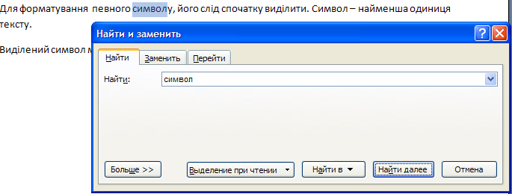
Пошук та заміна текстових фрагментів
Пошук текстових фрагментів
Для пошуку фрагменту тексту потрібно виконати команду Знайти
панелі інструментів Головна, або натиcнути клавіші Ctrl+F.
У вікні Знайти і замінити , що відкриється на вкладці Знайти слід у поле Знайти увести текст, який потрібно відшукати, і клацнути кнопку Знайти далі
Коли програма знайде задану послідовність, її буде виділено й показано в робочому вікні документа
За допомогою кнопки Знайти далі можна відшукати наступне входження.
Якщо вікно закрити, вказаний в ньому фрагмент можна шукати за допомогою клавіш Shift+F4.

Slide 6
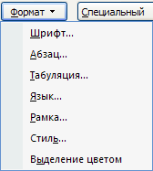
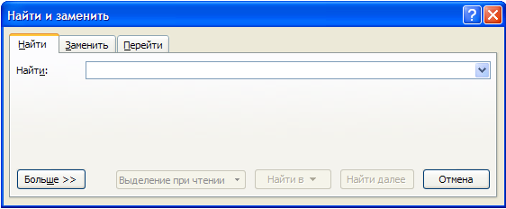
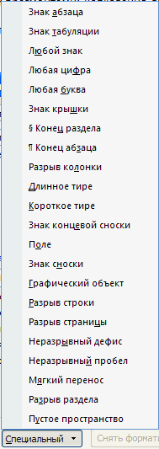
Робота з вікном Знайти і замінити
Якщо у вікні Знайти і замінити клацнути кнопку Більше>>, то відкриється нижня ділянка вікна для визначення додаткових параметрів
Виставити прапорці біля потрібних команд:
Враховувати регістр
Лише слово цілком, тощо
У списку Напрямок вибирають: всюди, вперед, назад.
Після клацання кнопки Формат відкриється спеціальне меню з командами Шрифт, Абзац тощо. Після клацання кнопки Спеціальний відкриється меню – список з командами: знак абзацу, знак табуляції тощо.

Slide 7
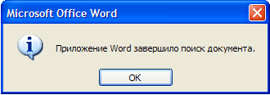
Заміна фрагментів тексту
Нехай у даному фрагменті необхідно всі слова Бармалей замінити на слово Буратіно.
На панелі інструментів вкладки Головна клацаємо команду Замінити
У вікні Знайти і замінити у полі Знайти слід записати шукане слово Бармалей.
У полі Замінити вводимо слово Буратіно і клацаємо кнопку Замінити все.
Відбудеться заміна знайдених слів і на екран виведеться про це повідомлення.

Slide 8
Заміна текстових фрагментів за додатковими параметрами
Наприклад, у документі є кілька різних написань слова Символ. Слід знайти їх та замінити на однакове написання слова (якщо зустрінеться напівжирне написання слова символ – замінити на звичайне написання).
На панелі інструментів вкладки Головна виконуємо команду Замінити. У вікні Знайти і замінити у полі Знайти пишемо слово “символ”, клацаємо кнопку Формат, у меню вибираємо команду Шрифт і в полі Накреслення вибираємо Напівжирний, Ок.
У вікні Знайти і замінити у полі Замінити на пишемо слово “символ”, клацаємо кнопку Формат, у меню вибираємо команду Шрифт і в полі Накреслення вибираємо Звичайний, Ок.
У вікні Знайти і замінити клацаємо кнопку Замінити все. Отримали шуканий результат.

Slide 9
Робота з кількома документами
Microsoft Word 2007 дає змогу одночасно працювати з кількома відкритими документами
1) На панелі інструментів вкладки Вигляд кликнувши команду Перейти в інше вікно, отримаємо список відкритих документів Word, де можна вибрати потрібний.
2) При потребі редагування, форматування створеного документу та при умові збереження і цього документу, досить на панелі інструменті вкладки Вигляд клацнути команду Нове вікно.
При цьому будуть відкриті два вікна з одним і тим же документом.
Для зручності в роботі з цими вікнами, їх розміщають поряд клацнувши команду Поряд

Slide 10
Робота з кількома документами
Microsoft Word 2007 дає можливість впорядкувати всі відкриті документи , розмістивши вікна всіх відкритих програм на екрані поряд.
Для цього слід клацнути кнопку Впорядкувати всі
на панелі інструментів вкладки Вигляд

